Slide 1
Un accompagnement des PME dans leur
Transformation Industrie du Futur

Slide 2
L’usine du futur

Slide 3
Vous êtes une TPE/PME/ETI et vous avez des problématiques Usine du futur ?
Notes:
Vous etes un dirigeant de PMI, vous vous poser beaucoup de questions.
Passer du 3.0 au 4.0 et parfois du 2.0 directement au 4.0 est violent

Slide 4
Qu’est ce que ça va me rapporter?
Qui pour m’aider ?
C’est quoi le 4.0?
Suis-je concerné?
A qui m’adresser?
Combien ça coûte et quel ROI?
Vous êtes une TPE/PME/ETI et vous avez des problématiques Usine du futur ?
C’est quoi l’IF?
Robot?
Digital?
Pourquoi changer?
Quels impacts sur mon organisation?
Comment aller vers l’IF?
J’ai peur pour mon équilibre social!
Les technos sont-elles matures?
Notes:
Vous etes un dirigeant de PMI, vous vous poser beaucoup de questions.
Passer du 3.0 au 4.0 et parfois du 2.0 directement au 4.0 est violent

Slide 5
Les thématiques incontournables de l’Industrie du Futur

Slide 6
Le club

Slide 7
Pourquoi?
Transversalité
Nouvelles collaborations
Amorcer une transformation

Slide 8
Club intégré sous l’égide de la CCI de Toulouse
Identifier, animer, valoriser le portefeuille d’offres afin de favoriser le business et l’accès au marchés
Faciliter les projets de transformation des PME
Leviers d’action du club OS

Slide 9
Missions du club
COPIL
Commission Ecosystème
Commission Communication
Objectifs de la commission communication
Construire le contenant et produire le contenu pour alimenter le site web et les réseaux sociaux.
Promouvoir le Club auprès des réseaux professionnels (OS et PME).
Organiser des events, en favorisant le format Industry 4.0 (échange entre PME) ou afterwork.
Valoriser l’investissement de chaque offreur.
Objectifs de la commission écosystème :
Aider les institutionnels à sourcer les entreprises en activant notre réseau ou en participant aux actions de sensibilisation et des détections de projets menées par les partenaires (CCI, Ad’Occ, Direccte)
Sourcer les offreurs de solutions par les Afterworks du Club et l’expression de besoins en OS des architectes afin d’avoir une cartographie la plus complète possible.
Travailler sur la qualification des Offreurs (Experts technologiques, Offreurs de solutions) pour répondre au mieux aux 2 phases d’accompagnement du parcours régional IdF
Déceler les PME susceptibles d’être labellisées Vitrine AIF

Slide 10
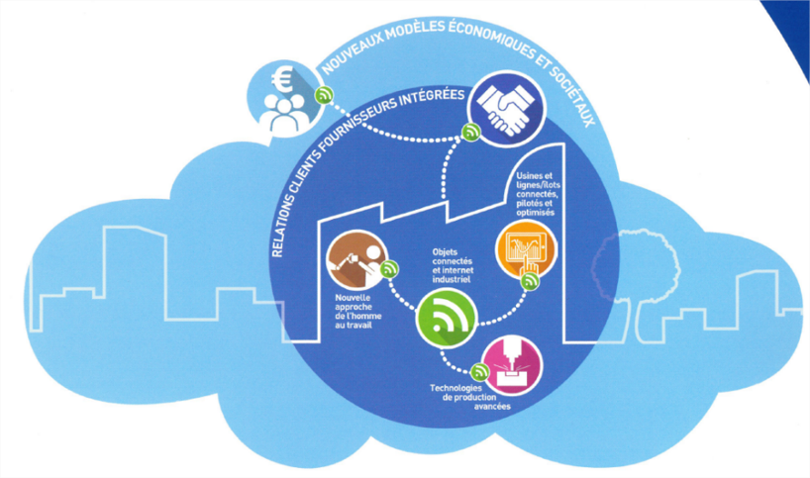
Répartition des OS par leviers de compétitivité
121 adhérents
Architectes projet
Offreurs « Technologiques »
Offreurs « Capital humain »
49
61
76
77
64
55

Slide 11
Focus rôle de l’architecte
Périmètre d’intervention potentiel de l’architecte
Réalisation du pré-diag et définition de la feuille de route
Orientation vers les offreurs de solutions répondant aux besoins
Aide à la rédaction du ou des cahiers des charges et à la sélection des offreurs de solutions
Appui au pilotage et assistance à maitrise d’ouvrage
Organisation du projet et des chantiers associés

Slide 12
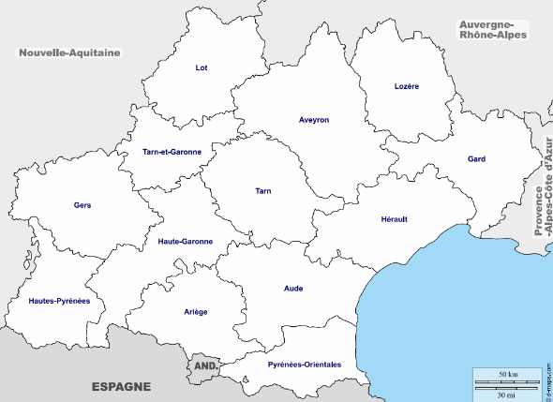
Un réseau de proximité pour vos projets
Offreur IF (251)
7
Offreur IF du Club OS (121)
0
5
5
2
173
10
42
0
3
1
1
2

Slide 13
Pourquoi faire appel au Club?
Un point d’entrée pour votre projet
Un accompagnement du début à la fin du projet
Une charte garantissant l’engagement éthique
Le partage de bonnes pratiques et des retours d’expériences
Un réseau de compétences adaptées et complémentaires

Slide 14
Les financements

Slide 15
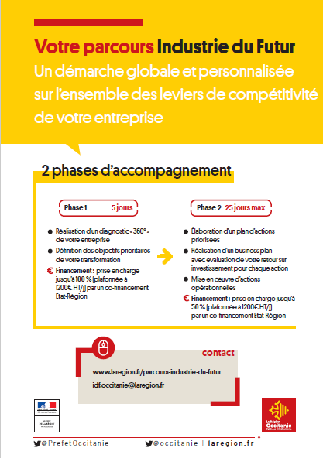
Parcours Industrie du futur

Slide 16
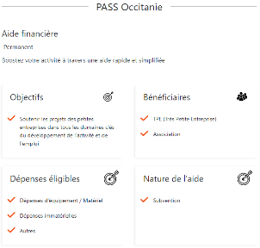
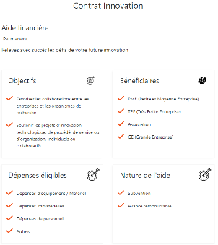
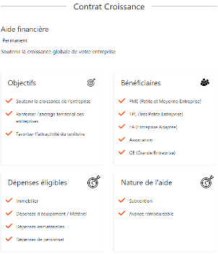
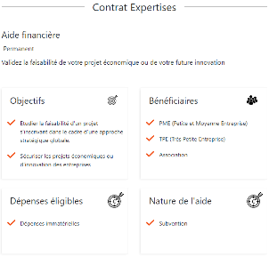
Financement Région: le Pass et les Contrats
TPE
Effectifs<50 & CA<10M€
50% des dépenses jusqu’à 20k€ d’aides
https://hubentreprendre.laregion.fr/financement/pass-occitanie
TPE PME - CA<50M€
(ETI & GE si innovation collaborative avec une PME)
A partir de 40 K€ de dépenses
Jusqu’à 1M€ de subvention
https://hubentreprendre.laregion.fr/financement/contrat-innovation
TPE PME - CA<50M€
(ETI et GE en zone AFR)
A partir de 40 K€ de dépenses
Jusqu’à 1M€ de subvention
https://hubentreprendre.laregion.fr/financement/contrat-croissance
TPE PME - Effectif<250 & CA<50M€
50 % de subvention
Jusqu’à 50K€ de subvention
https://hubentreprendre.laregion.fr/financement/contrat-expertises

Slide 17
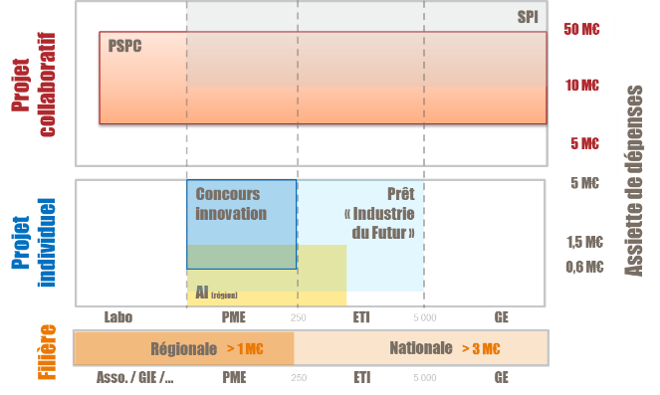
Financement de l’Industrie du Futur par BPI France
https://www.bpifrance.fr/A-la-une/Actualites/Le-pret-Industrie-du-Futur-Croissance-pour-qui-Pour-quoi-31702

Slide 18
Contact
Contact : Sylvie MONPAGENS
📞: 06 85 03 91 90
📧 s.monpagens@toulouse.cci.fr

